Slide 1
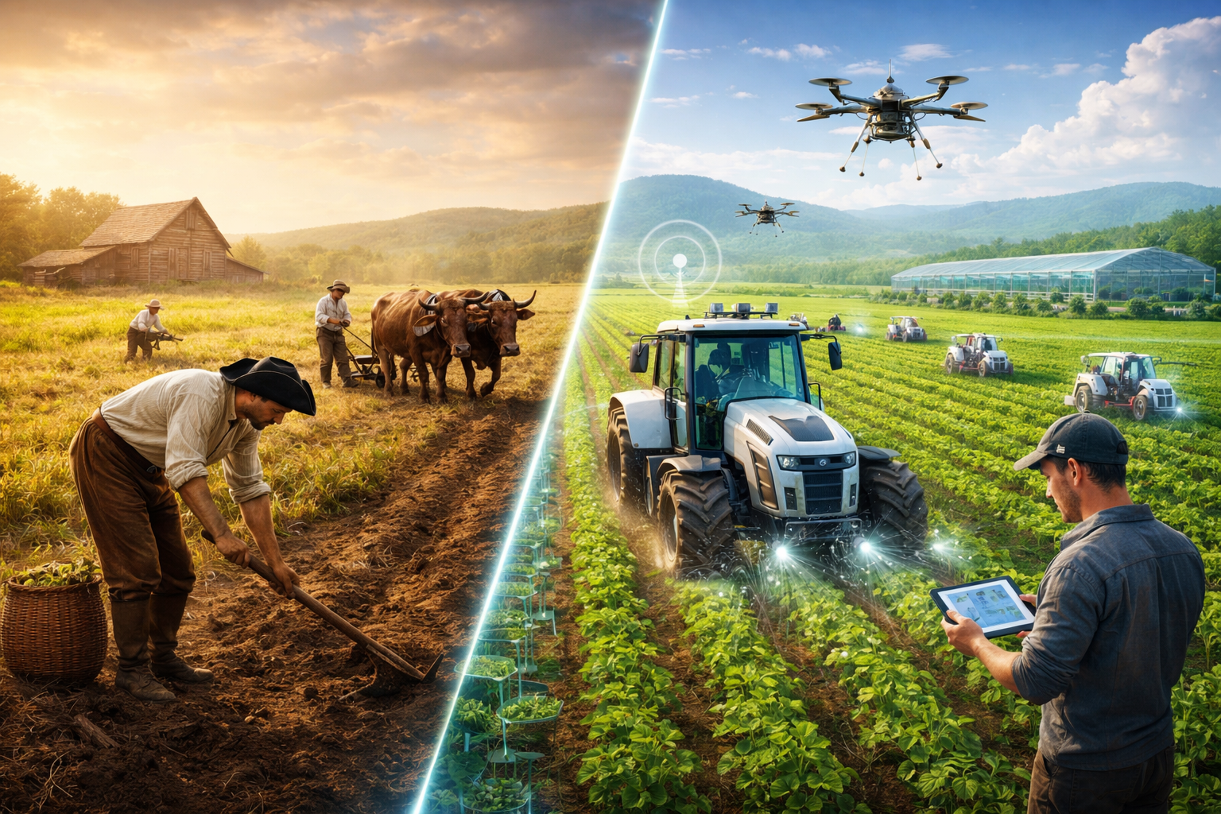
ROLUL MECANIZĂRII ȘI AUTOMATIZĂRII LA DEZVOLTAREA AGRICULTURII
1800
2026
Prof. univ. Dr. Ioan ȚENU
Prof.univ.dr. Ioan ȚENU

Slide 2
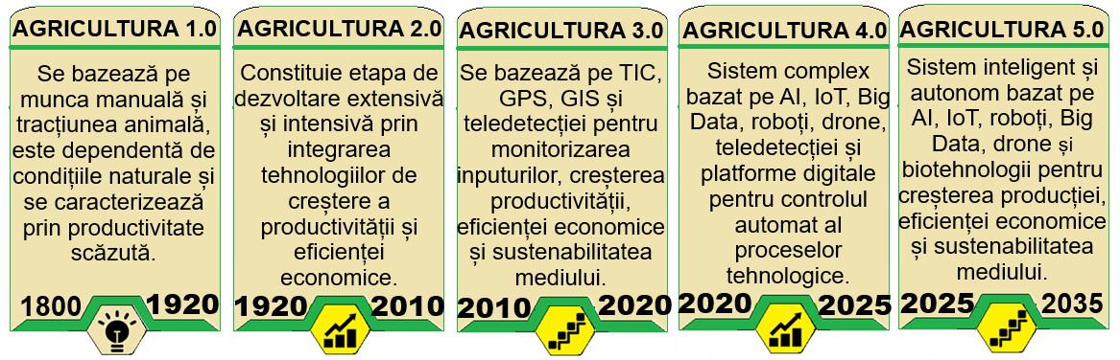
Rolul mecanizării și automatizării la dezvoltarea agriculturii
În ultimele două secole agricultura a trecut de la practica tradițională, bazată pe utilizarea sculelor rudimentare și a forței de munca familială, la sisteme automatizate și inteligente. Această evoluţie a fost posibilă datorită progresului ingineriei mecanice, tehnologiilor energetice, electronice și al celor digitale. În dezvoltarea agriculturii sunt cunoscute următoarele etape:
De a lungul istoriei mecanizarea a reprezentat una dintre cele mai mari transformări ale economiei mondiale, iar în agricultură s-a schimbat fundamental modul și condiţiile de lucru. Prin efectuarea mecanizată a lucrărilor din agricultură s-a urmărit înlocuirea muncii manuale și a tracțiunii animalelor cu mașini și tehnologii, concomitent cu creșterea producției agricole, a productivității muncii și a eficienței economice.

Slide 3
implementarea de tehnologii agricole performante;
reducerea pierderilor la recoltare;
efectuarea lucrărilor agricole de calitate și în perioada optimă;
dezvoltarea exploataților agricole cu suprafețe mari.
Creșterea producției agricole
01
reducerea costurilor cu inputurile (semințe, îngrășăminte, pesticide, combustibil etc.);
creşterea producției la ha;
creșterea rentabilității exploatațiilor agricole;
îmbunătățirea calității produselor agricole.
02
Creșterea eficienței economice
Rolul mecanizării la dezvoltarea agriculturii
Contribuie la sustenabilitatea și protecția mediului
reducerea consumului de combustibil;
efectuarea lucrărilor conservative ale solului (minimum tillage, no-till, zero-till);
reducerea agenților de poluare.
03
reducerea efortului fizic și îmbunătățirea condițiilor de lucru;
stimularea activităților conexe (producția de mașini, mentenanța, distribuția de inputuri și produse agricole);
crearea de noi locuri de muncă (specialiști IT);
creșterea nivelului de trai.
Redefinește structura și dinamica comunităților rurale
04

Slide 4
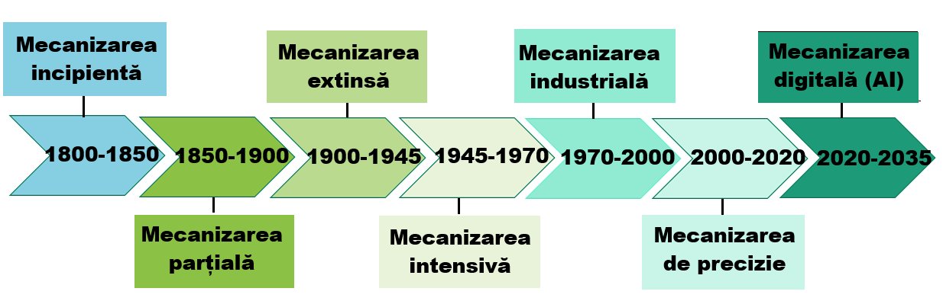
PROGRESUL MECANIZĂRII AGRICULTURII

Slide 5
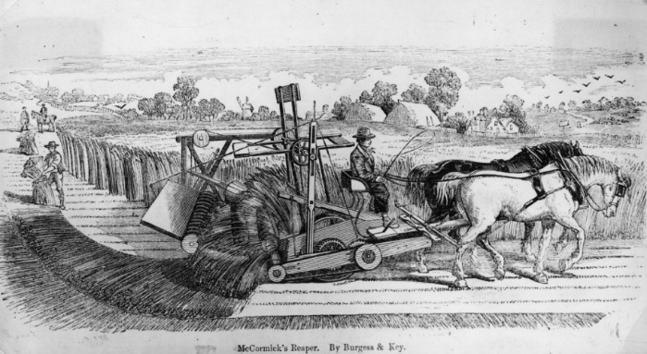
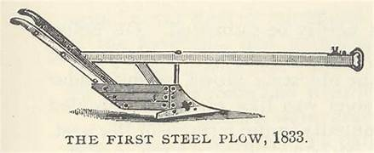
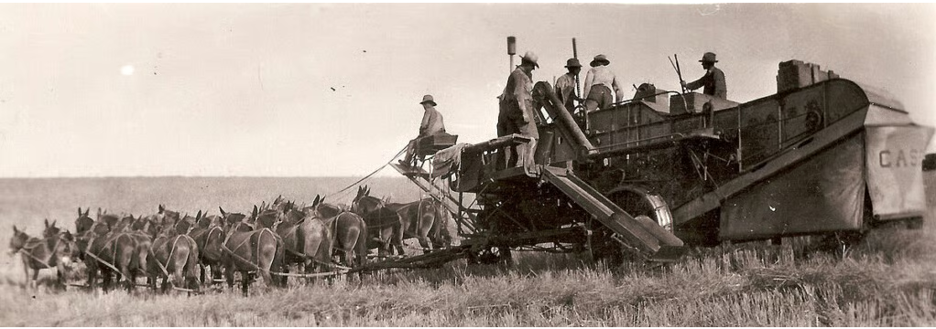
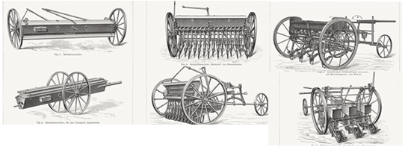
MECANIZAREA INCIPIENTĂ (1800–1850)
Revoluția industrială a determinat apariția primelor utilaje și mașini agricole cu tracțiune animală:
secerătoarea mecanică (Cyrus McCormick) (1831);
plugul fabricat complet din oțel (John Lane ) (1833);
combina pentru recoltarea cerealelor păioase (Hiram Moore) (1836), trasă de 20 de catâri;
diverse mașini de semănat prin împrăștiere, cu dozare, în
rânduri dese și rare.

Slide 6
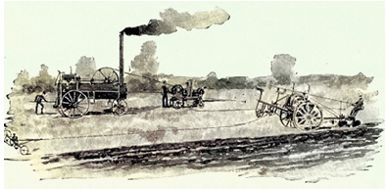
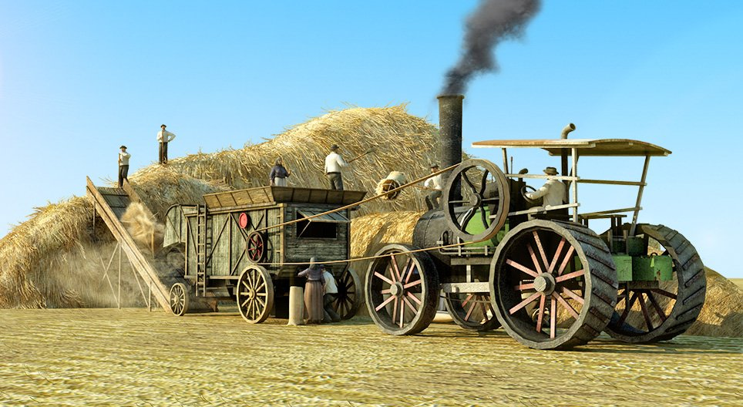
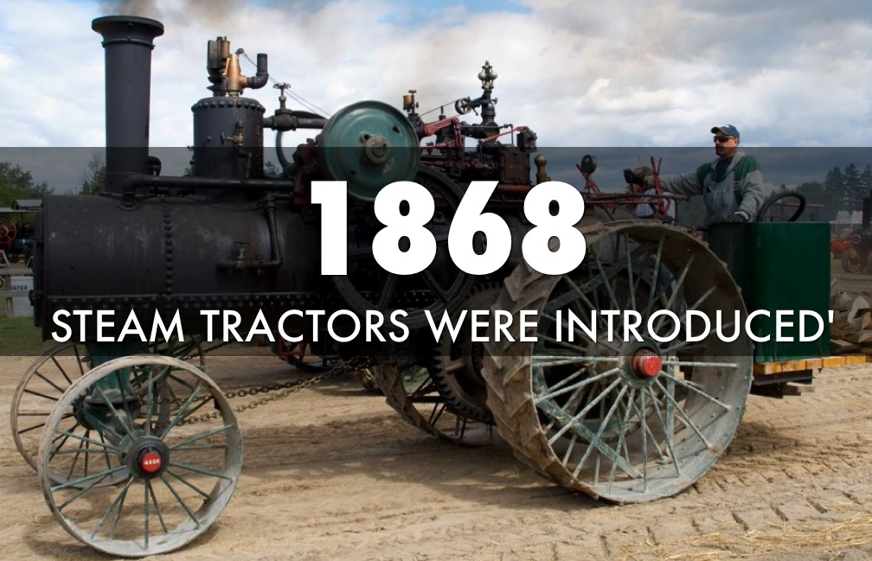
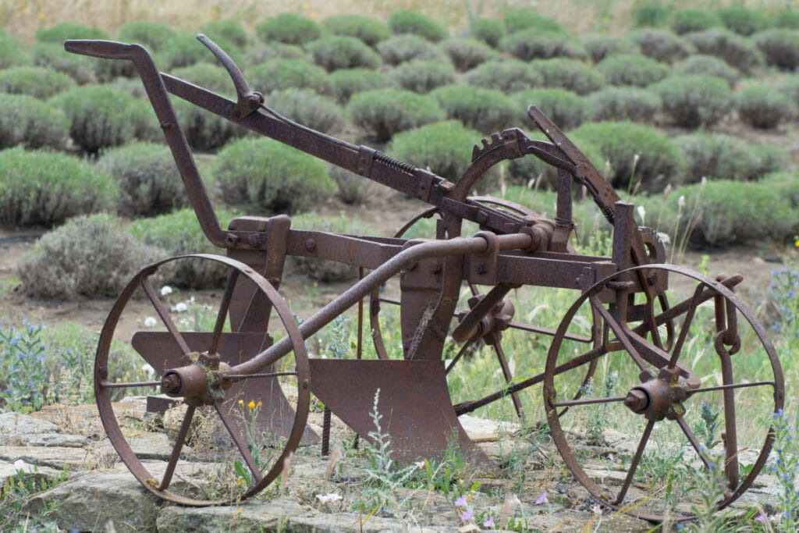
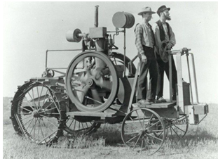
2. MECANIZAREA PARȚIALĂ A LUCRĂRILOR AGRICOLE (1850–1900)
În a doua jumătate a secolului al XIX-lea se dezvoltă motorul cu abur, care a înlesnit mecanizarea parțială a unor lucrări agricole, cu următoarele realizări semnificative:
după 1850 sunt fabricate primele locomobile agricole viabile (Ransomes, Sims & Jefferies, Clayton & Shuttleworth sau Garrett & Sons);
în 1868 este realizat primul tractor cu abur, care atingea viteza de 5 km/h;
în 1870 sunt fabricate primele pluguri cu organe de lucru multiple;
în 1892 s-a construit primul tractor cu motor pe benzină, cu posibilitatea de a se deplasa înainte și înapoi (John Froelich, din Iowa, SUA).

Slide 7
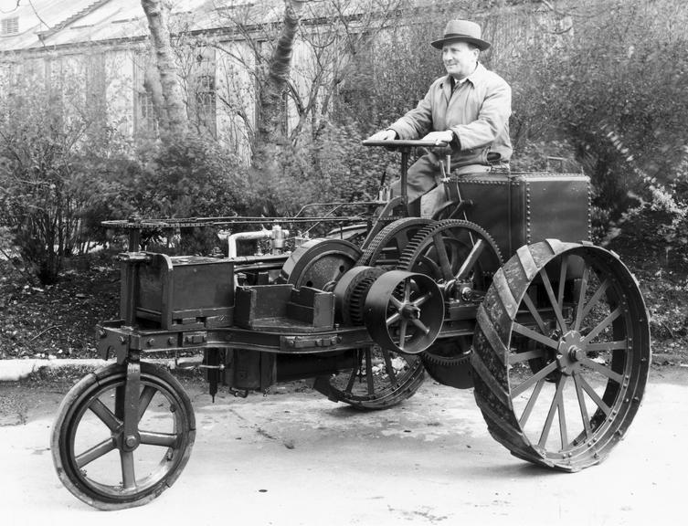
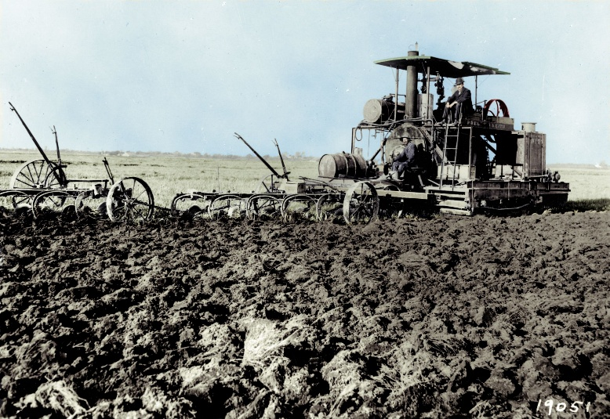
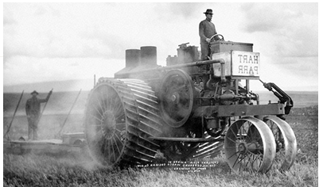
3. MECANIZAREA EXTINSĂ (1900–1945) (I)
Începând cu secolul al XX-lea apare și se dezvoltă tractorul echipat cu motor cu ardere internă, care înlocuiește treptat tracțiunea animală și motorul cu abur. În această perioadă tractoarele devin principala sursă de energie pentru acționarea mașinilor agricole.
- în 1902 este construit primul tractor pe benzină ușor "Ivel Agricultural Motor", construit de britanicul Dan Albone, care este precursorul tractorului modern;
- în 1904, Benjamin Holt a dezvoltat primul tractor cu șenile ”Caterpillar” pentru terenuri dificile, echipat cu motor cu abur;
- 1910–1920 încep să fie comercializate primele tractoare echipate cu motoare termice;

Slide 8
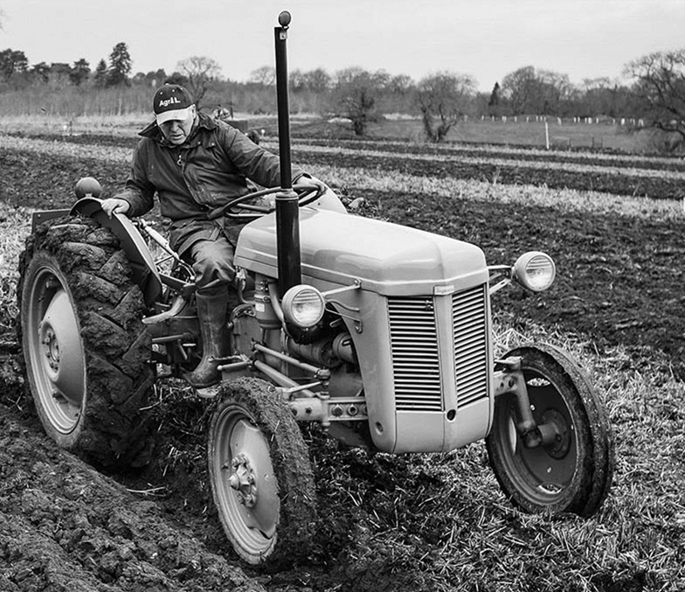
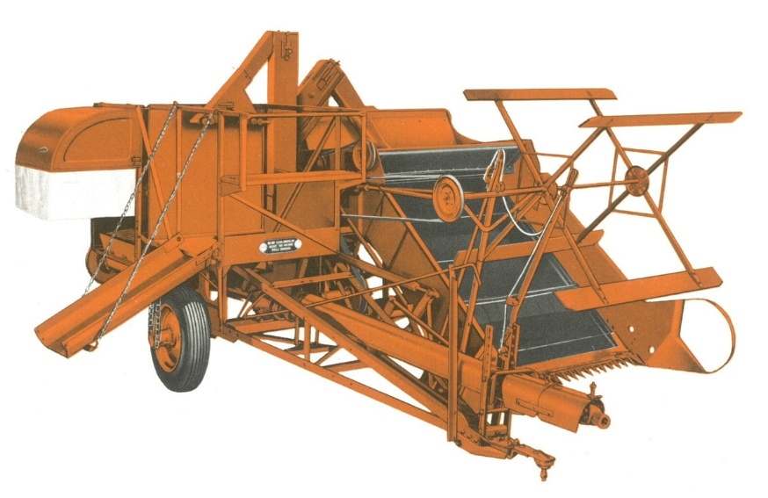
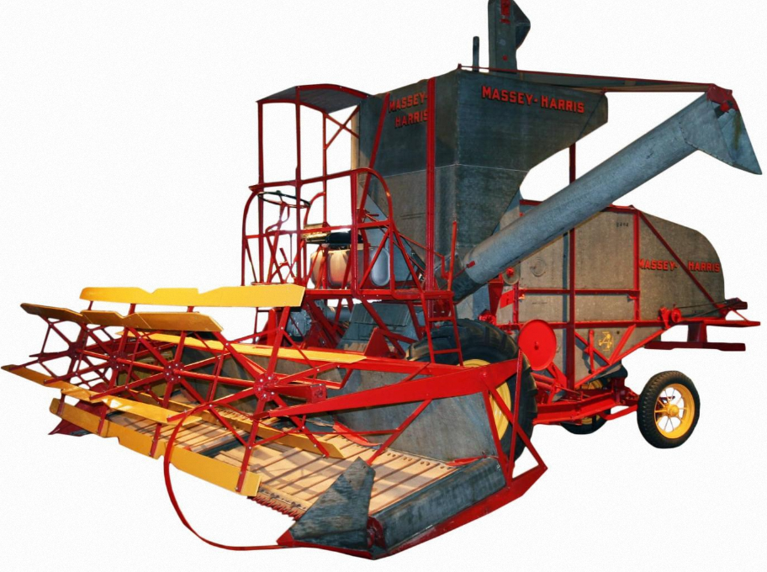
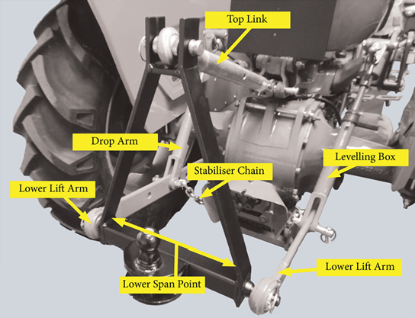
3. MECANIZARE EXTINSĂ (1900–1945) (II)
din 1930 au început să fie utilizate anvelopele din cauciuc, înlocuind roțile de oțel, crescând viteza tractoarelor la peste 20 km/h;
din 1935 a început fabricarea combinelor tractate pentru recoltarea cerealelor, deservite de un singur lucrător;
în 1938 se inaugurează prima combină autopropulsată, care a permis mecanizarea completă a lucrărilor de recoltare a cerealelor păioase;
în 1938 se fabrică primele tractoare cu ridicătoare hidraulice, pentru cuplarea utilajelor purtate în 3 puncte, Harry Ferguson a revoluționat industria tractoarelor.

Slide 9
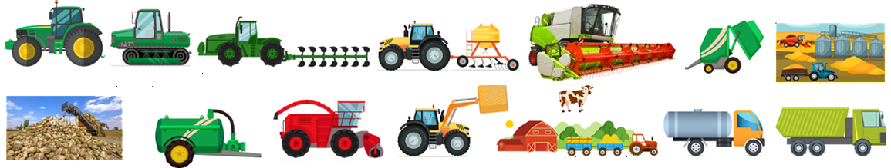
4. MECANIZAREA INTENSIVĂ (1945–1970) (I)
Perioada postbelică marchează extinderea mecanizării tuturor lucrărilor agricole, prin dezvoltarea agregatului tractor-mașină agricolă.
Mecanizarea a fost motorul tehnologic care a permis realizarea practicilor Revoluției Verzi la scară industrială. Acest concept a eliminat dependența agriculturii de forța de muncă manuală și de tracțiunea animală: tractoarele, mașinile și combinele au permis lucrarea unor suprafețe mari într-un timp scurt; mecanizarea a favorizat dezvoltarea de noi tehnologii pentru culturile de câmp și horticole, pentru exploatațiile zootehnice, precum și pentru prelucrarea produselor agroalimentare.
În această perioada s-au conceput și fabricat o gamă diversă de mașini si instalaţii pentru efectuarea mecanizată a tuturor lucrărilor agricole, favorizând trecerea de la ferma familială la agricultura industrială. De asemenea, odată cu mecanizarea lucrărilor s-au redus locurile de muncă din agricultură și sute de milioane de oameni au migrat de la sat către oraș. De exemplu, în această perioadă, în țările dezvoltate (SUA, Canada, Europa de Vest, Japonia etc.) ponderea populației din agricultură a scăzut de la 50-60% la sub 10%.
În perioada analizată, pentru țările dezvoltate, gradul de mecanizare exprimat prin puterea instalată pe unitatea de suprafață a crescut de 0,5 CP/ha la peste 1,5 CP/ha.

Slide 10
5. Mecanizarea agriculturii în sistem industrial (1970–2000) (I)
Această perioada reprezintă etapa de maturizare a mecanizării agriculturii în sistem industrial, caracterizată prin integrarea sistemelor mecanice complexe, creșterea productivității mașinilor agricole, specializarea echipamentelor și dezvoltarea tehnologiilor informatizate pentru managementul producției.
În această etapă agricultura devine un sistem tehnologic industrializat care se bazează pe exploatații agricole mari, pe utilizarea intensivă a mecanizării și pe optimizarea folosirii resurselor, cu scopul de a creşte producția agricolă și eficiența economică, și de a reduce costurilor de producție.
Principali indicatori de creștere a gradului de mecanizare sunt determinați de: numărul de tractoare/1000 ha; puterea instalată pe unitatea de suprafață (CP/ha); productivitatea muncii, număr de hectare/lucrător.
Zona geografică | Nr. tractoare/1000 ha |  | CP/ha |  | Nr. ha/ lucrător
 | Anul 1970 | Anul 2000 | Anul 1970 | Anul 2000 | Anul 1970 | Anul 2000
America de Nord | 35-40 | 50-60 | 1,5 | 6-8 | 120-180 | 250-300
Europa Occidentală | 30-35 | 45-55 | 1,5 | 5,2-6,5 | 40-70 | 100-150
Europa de Est | 15-20 | 30-35 | 0,8 | 2,5-4,0 | 25-50 | 20-50
România | 25-30 | 20-25 | 0,58 | 1,5-2,0 | 20-22 | 15-18
Asia | 5-10 | 20-25 | 0,4 | 2,0-3,5 | 2-5 | 5-10
Africa | 0,2-0,3 | 0,8-1,2 | 0,07 | 0,25 | 1-3 | 5-10
Această etapă a creat baza tehnică necesară pentru agricultura modernă, pregătind tranziția către agricultura de precizie și digitală, începând cu secolul al XXI-lea.

Slide 11
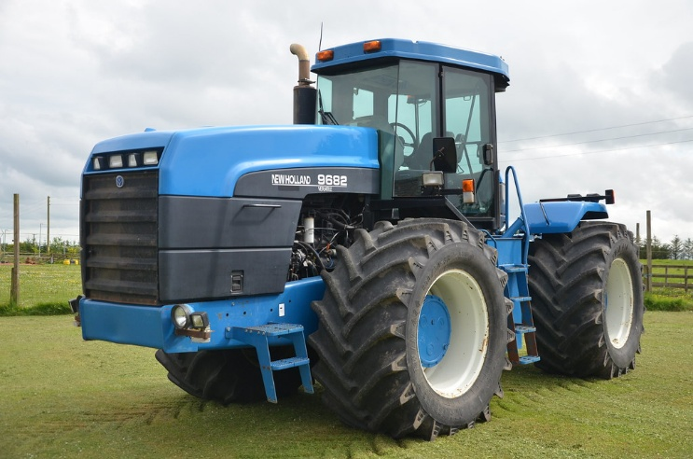
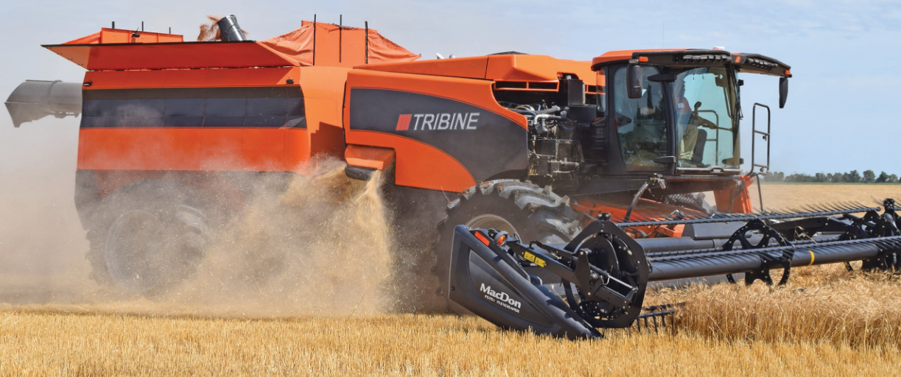
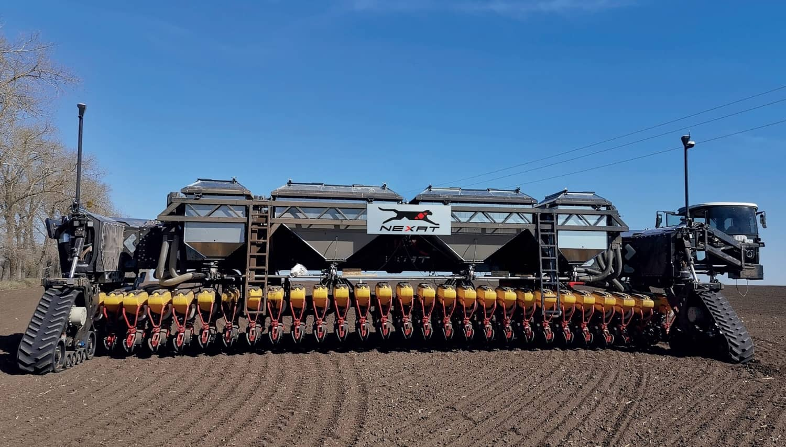
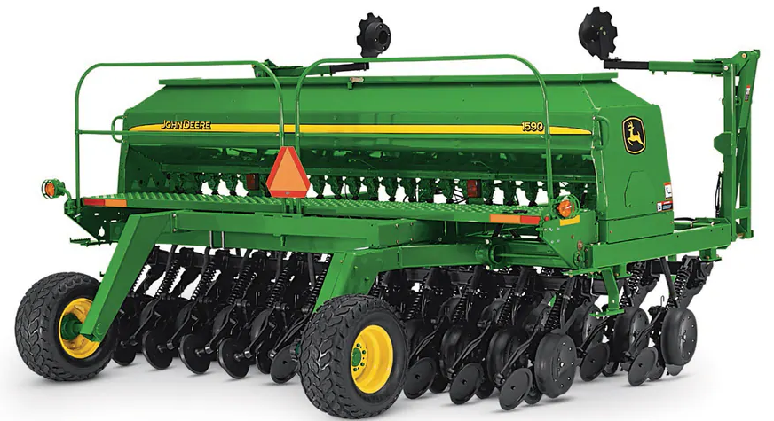
5. MECANIZAREA AGRICULTURII ÎN SISTEM INDUSTRIAL (1970–2000) (II)
La nivel global, în această perioada, s-a făcut trecerea de la „mecanizare simplă” la ingineria biosistemelor, care se caracterizează prin următoarele direcții:
creșterea performanțelor tehnice ale tractoarelor, prin: optimizarea raportului putere/greutate; mărirea puterii, de până la 450-600 CP; transmisii Power-Shift sau cu variație continuă (CVT); tracțiunea integrală (4WD); pneuri de joasă presiune; tractoare articulate și pe semișenile; sisteme de injecție Common Rail; sisteme de ghidare și GPS; ISOBUS; senzori de monitorizare etc.;
dezvoltarea combinelor autopropulsate de recoltat cereale, prin: introducerea fluxului tehnologic axial; creșterea lățimii de lucru; creșterea vitezei de deplasare și capacităților de lucru; reducerea pierderilor de boabe etc.;
dezvoltarea mașinilor de semănat, prin: generalizarea semănătorilor de precizie cu dozare pneumatică (prin vacuum si suprapresiune), creșterea lățimii de lucru (pana la 24 m); creșterea vitezei de deplasare de la 5-6 km/h la 12-15 km/m; dezvoltarea de noi tehnologii de semănat în sistem conservativ (No-Till / Zero-Till, Strip-Till, Minimum-Till, Cross-Sloht) etc.

Slide 12
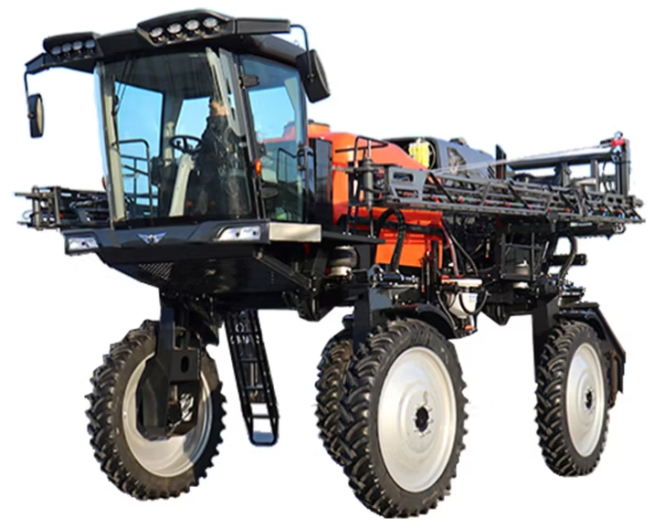
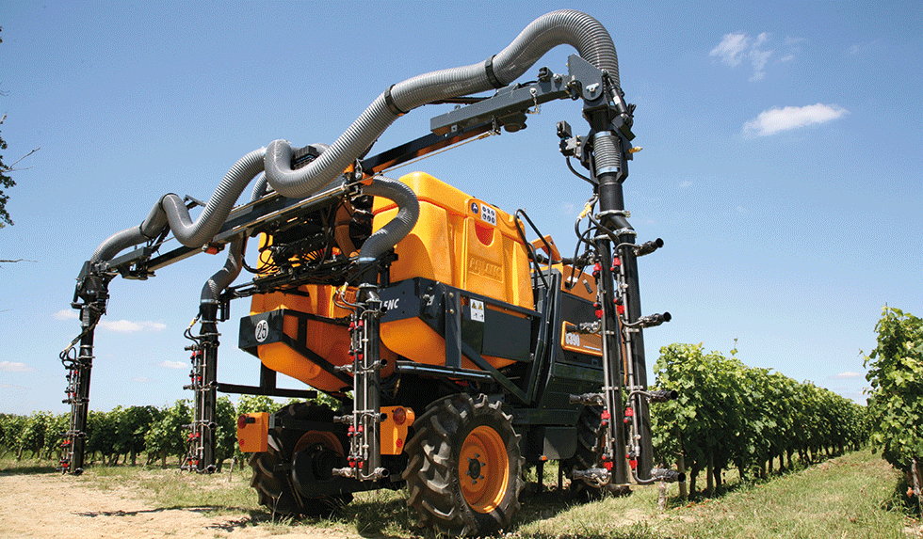
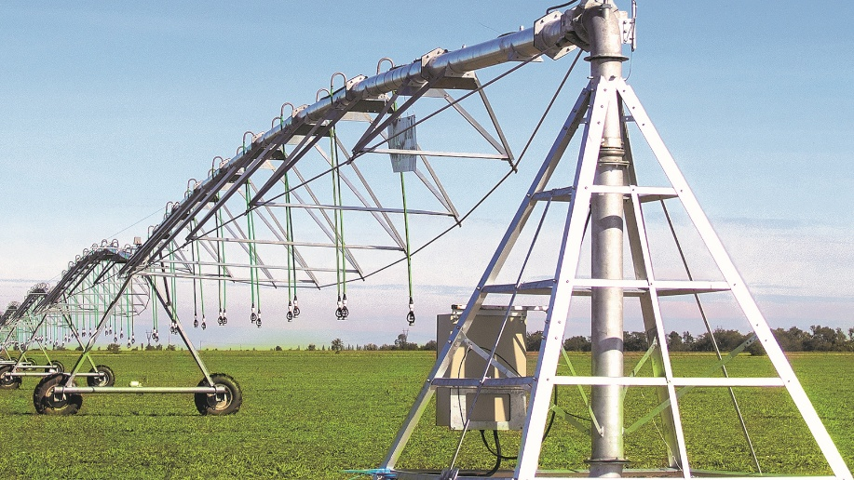
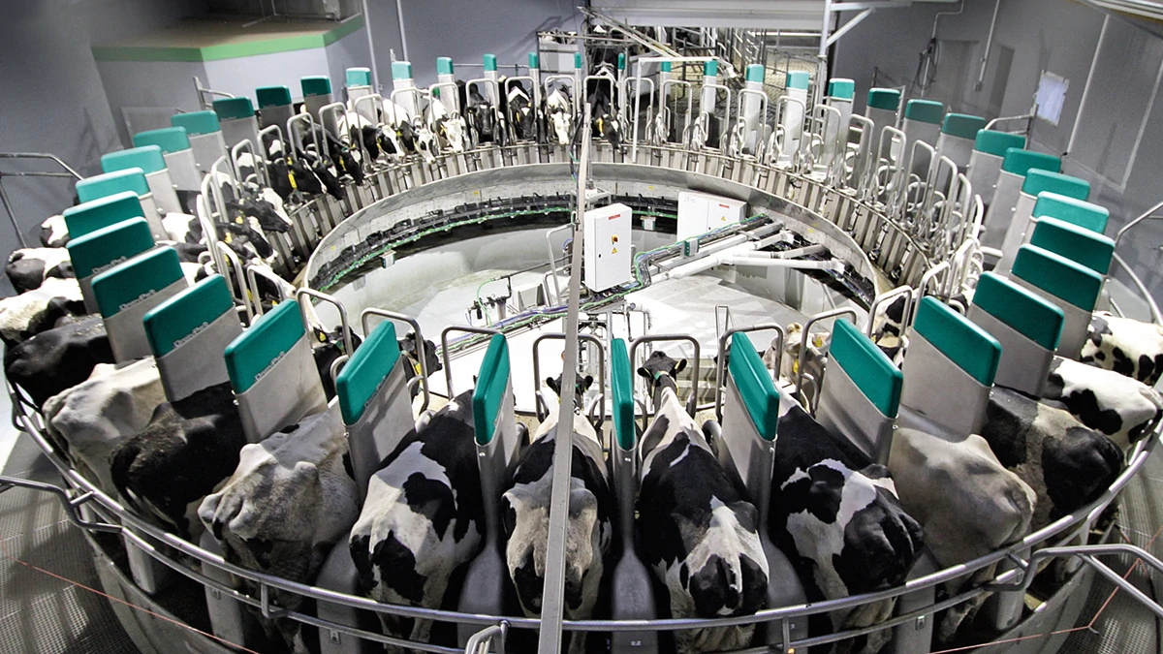
5. MECANIZAREA AGRICULTURII ÎN SISTEM INDUSTRIAL (1970–2000) (III)
creșterea performanțelor mașinilor fitosanitare, prin: mașini autopropulsate, cu lățimea de lucru de 18-24 m; duze antiderivă; dispersia electrostatică etc.;
dezvoltarea sistemelor de irigații, prin: instalații cu pivot central și liniare, de mari dimensiuni; instalații de irigații prin picurare la suprafaţă și în subteran; irigația automatizată și cu rată variabilă de udare; reducerea pierderilor de apă prin evaporare etc.;
creșterea performanțelor tehnice ale mașinilor și instalațiilor zootehnice, cu prioritate pentru modernizarea fermelor, prin: automatizarea proceselor de producție; reducerea consumurilor de resurse materiale și energetice; îmbunătățirea bunăstării animalelor și păsărilor; optimizarea indicatorilor tehnico-economice etc.

Slide 13
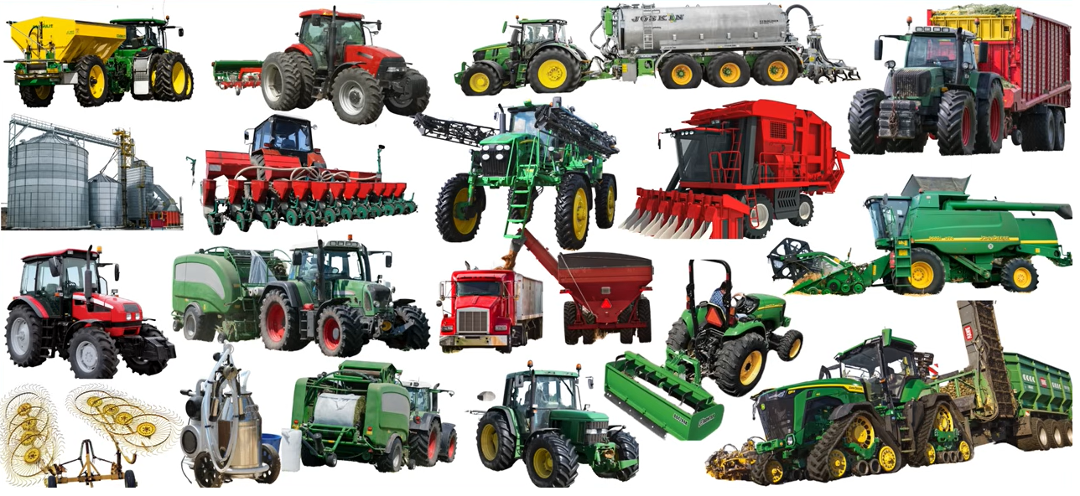
5. MECANIZAREA AGRICULTURII ÎN SISTEM INDUSTRIAL (1970–2000) (IV)

Slide 14
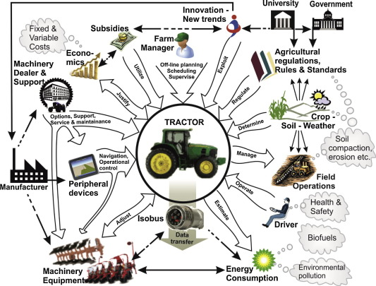
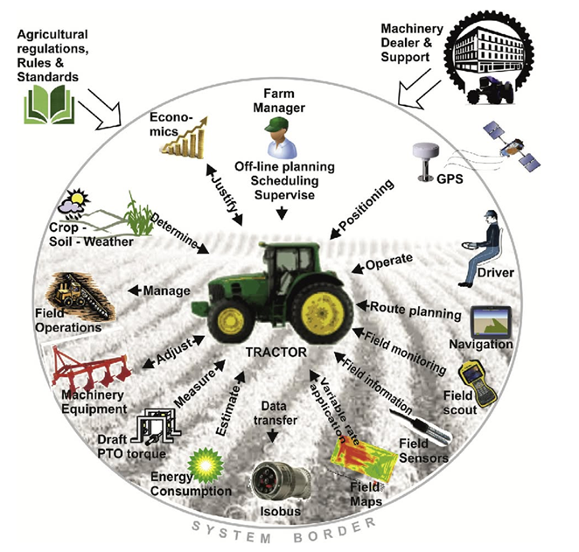
5. MECANIZAREA AGRICULTURII ÎN SISTEM INDUSTRIAL (1970–2000) (V)
Algoritmul agriculturii în sistem industrial, la nivelul anului 2000 - Agricultura 3.0
Fountas et. al., Farm machinery management information system, Computers and Electronics in Agriculture 110 (2015) 131–138

Slide 15
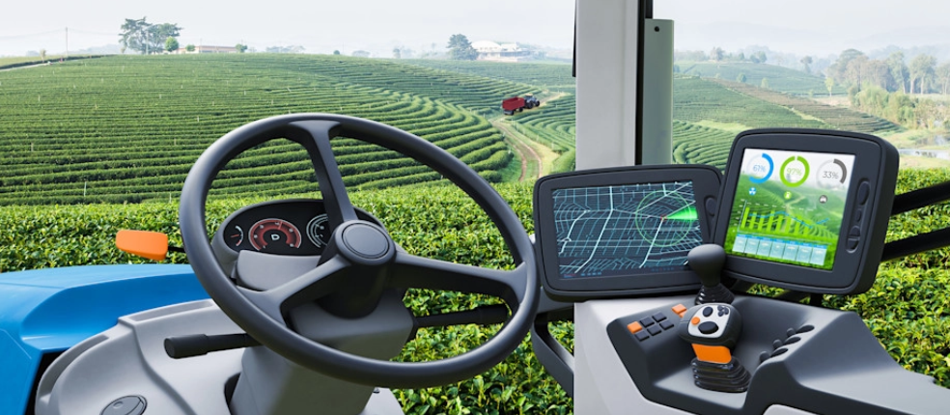
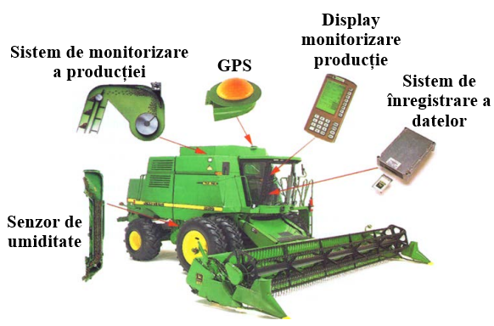
6. MECANIZAREA PENTRU AGRICULTURA DE PRECIZIE (2000–2020), Agricultura 4.0 (I)
Această perioadă reprezintă una dintre cele mai dinamice etape din evoluția mecanizării agricole, caracterizată prin integrarea tehnologiilor digitale, a sistemelor de poziționare globală (GPS), a senzorilor și a sistemelor informatice în exploatarea mașinilor agricole. Conceptul de agricultură de precizie sau Agricultura 4.0 a apărut ca răspuns la necesitatea optimizării utilizării resurselor, creșterii productivității și reducerii impactului asupra mediului. În această perioadă, mecanizarea lucrărilor din agricultură a evoluat de la utilizarea mașinilor agricole simple la sisteme integrate de management al exploatațiilor agricole, în care utilajele devin platforme tehnologice mecatronice capabile să colecteze, proceseze și să utilizeze date în timp real, remarcându-se următoarele progrese:
a. Tractoarele devin platforme mecatronice complexe, cu: motoare și transmisii controlate electronic; sisteme CAN-BUS; terminale ISOBUS; sisteme telematice; sisteme de autoghidare prin GPS; sisteme de trafic controlat (CTF), cu stații RTK și precizie de 2 -3 cm;
b. Combinele de recoltare sunt echipate cu sisteme de cuantificare a producției (Yield Monitoring) și generarea hărților de producție (Yield Maps);

Slide 16
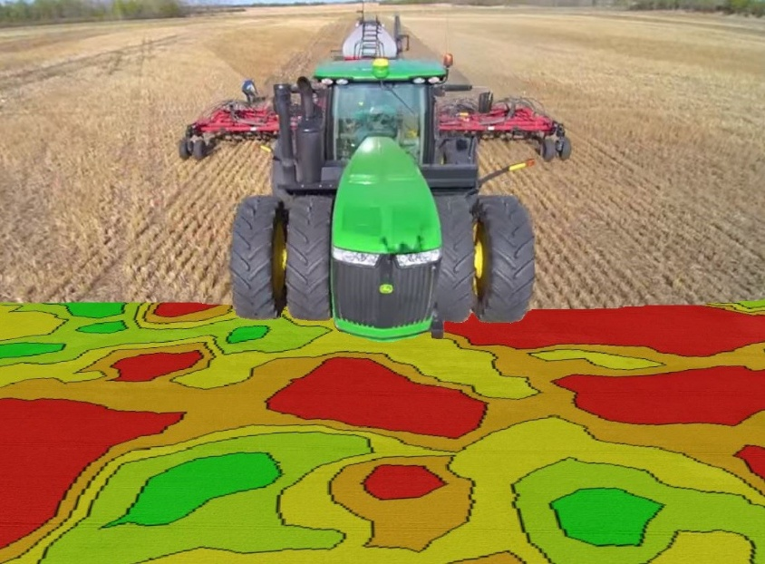
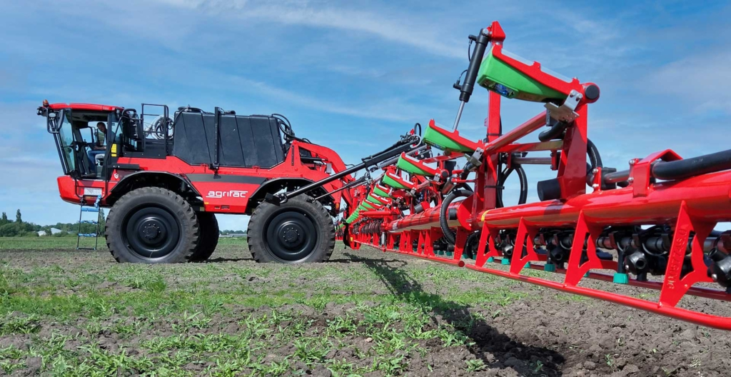
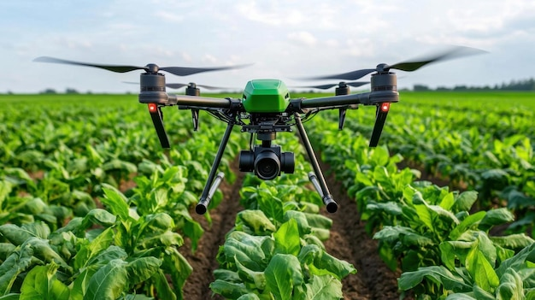
6. MECANIZAREA PENTRU AGRICULTURA DE PRECIZIE (2000–2020), Agricultura 4.0 (II)
c. Tehnologii aplicare a inputurilor cu rată variabilă (Variable Rate Technology – VRT) în funcție de condițiile și cerințele fiecărei zone din parcelă, folosind: semănători cu rată variabilă; mașini de fertilizat cu rată variabilă;
d. Mașini de erbicidat dotate cu pulverizatoare inteligente și senzori optici pentru detectarea buruienilor, cu dispersarea pesticidelor doar acolo unde este necesar.
e. Utilizarea dronelor și a teledetecției pentru: monitorizarea stării culturilor; detectarea stresului hidric; evaluarea atacului de boli și dăunători; realizarea hărților NDVI (Normalized Difference Vegetation Index) etc.

Slide 17
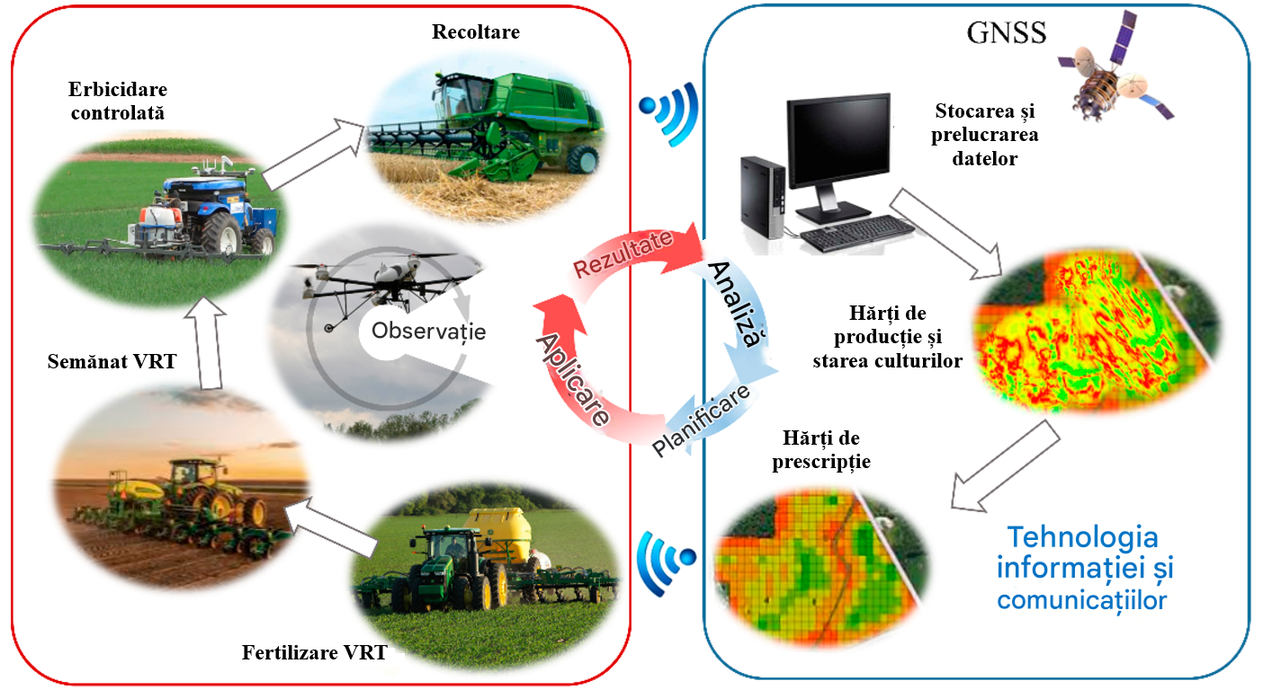
6. MECANIZAREA PENTRU AGRICULTURA DE PRECIZIE (2000–2020), Agricultura 4.0 (III)
Algoritmul agriculturii de precizie

Slide 18
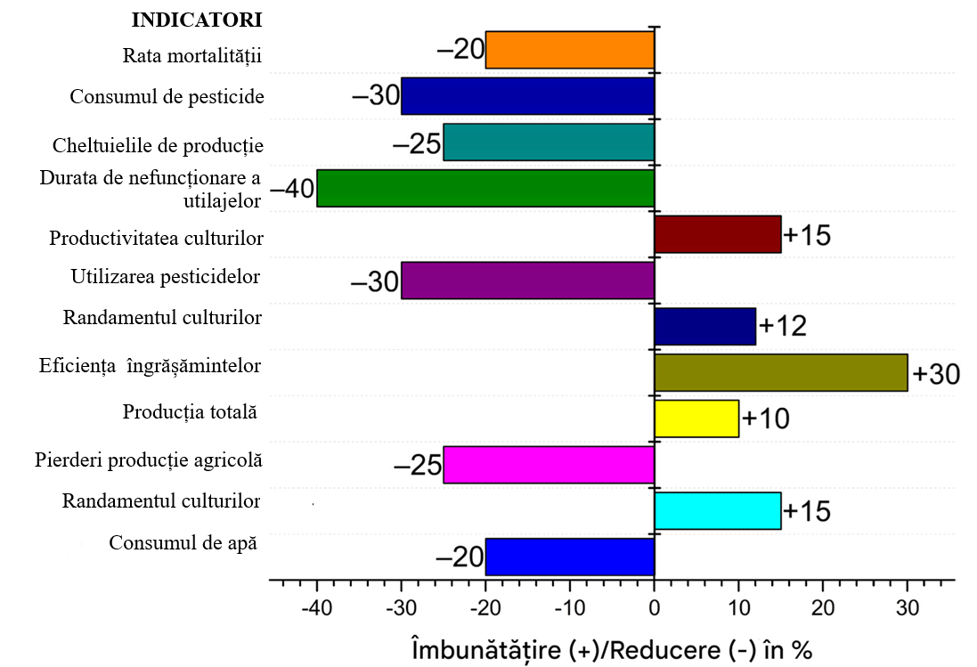
6. MECANIZAREA PENTRU AGRICULTURA DE PRECIZIE (2000–2020), Agricultura 4.0 (IV)
AVANTAJELE AGRICULTURII PRECIZIE

Slide 19
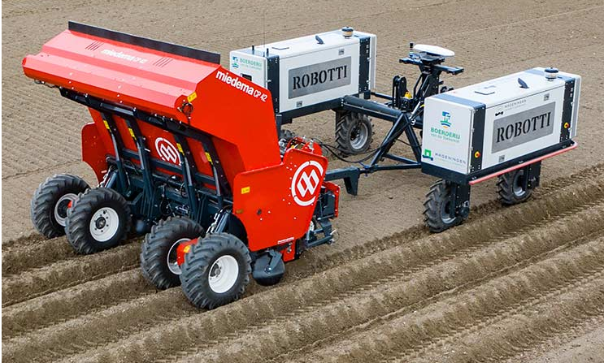
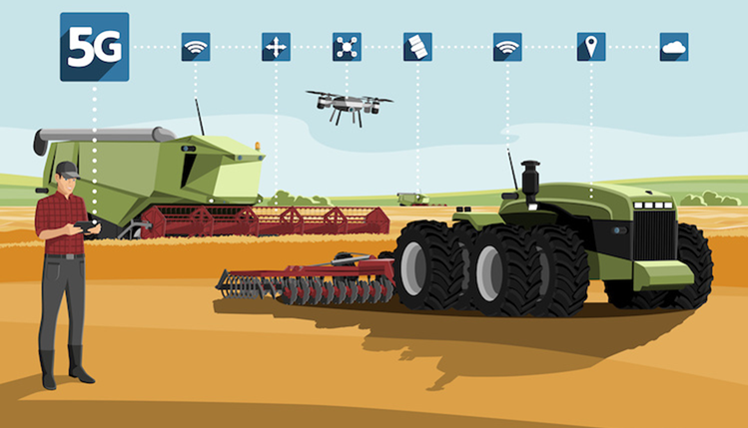
7. MECANIZAREA PENTRU AGRICULTURA INTELIGENTĂ (2020–2035) – Agricultura 5.0 (I)
Perioada 2020–2026 reprezintă etapa de maturizare a agriculturii de precizie, caracterizată prin integrarea lucrărilor de mecanizare clasice cu tehnologiile digitale avansate, prin folosirea: inteligenței artificială (AI), a senzorilor autonomi (IoT), a roboților și a sistemelor autonome. Aceste tehnologii transformă agricultura într-un sistem de control bazat pe date (Data-driven control systems), în care deciziile de tehnologie și lucrările agricole efectuate mecanizat sunt optimizate pe baza rezultatelor colectate în timp real. În această etapă, mecanizarea nu urmărește doar creșterea capacității de lucru, ci și precizia intervențiilor la nivel micro-spațial, ceea ce permite aplicarea diferențiată și la timp a inputurilor (semințe, fertilizanți, pesticide, apă). Principalele direcțiile ale mecanizării agriculturii inteligente:
1. Automatizarea și robotizarea lucrărilor agricole prin dezvoltarea de tractoare și mașini agricole autonome

Slide 20
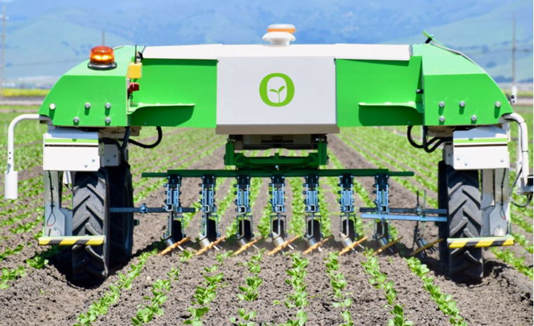
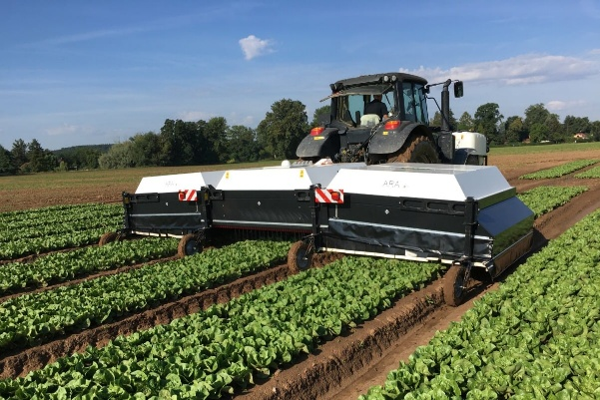
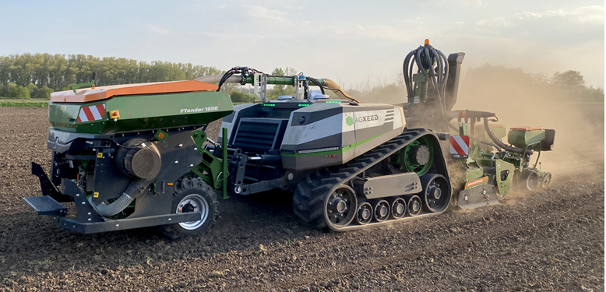
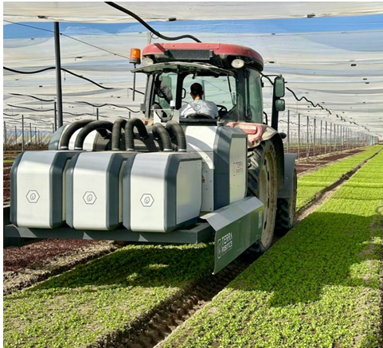
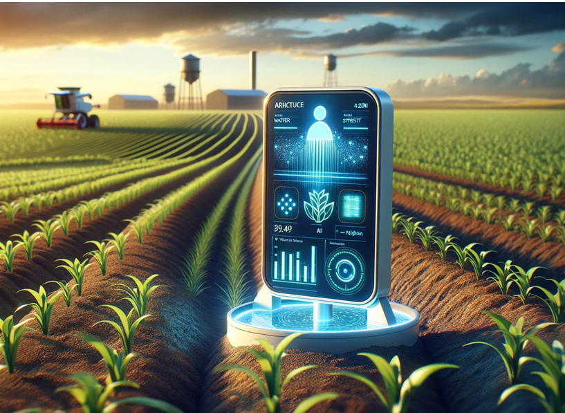
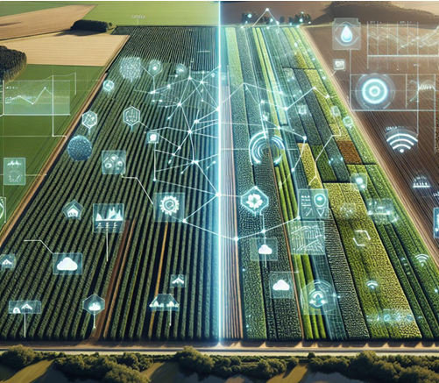
7. MECANIZAREA PENTRU AGRICULTURA INTELIGENTĂ (2020–2026) – Agricultura 5.0 (II)
2. Roboți pentru agricultură folosind tehnologii inovative
3. Extinderea inteligenței artificiale (IA) și a conceptului de învățare automată (Machine Learning), prin care se realizează: procesarea unui volume uriaș de date (Big Data) pentru a programa cu precizie randamentele culturilor și perioadele optime de recoltare; monitorizarea sănătății plantelor prin utilizarea dronelor și mașinilor agricole pentru a identifica boli, dăunători sau deficiențe de nutrienți în stadii incipiente, permițând intervenții localizate.
4. Digitalizarea Fermelor și IoT (Internet of Things)
senzorii de sol de ultimă generație monitorizează în timp real umiditatea, temperatura și nivelul de nutrienți din sol, transmițând datele direct pe smartphone-ul fermierului;
sisteme automate de irigații, care funcționează pe baza datelor meteorologice și a informațiilor transmise senzorii de sol, economisind resurse de apă semnificative;

Slide 21
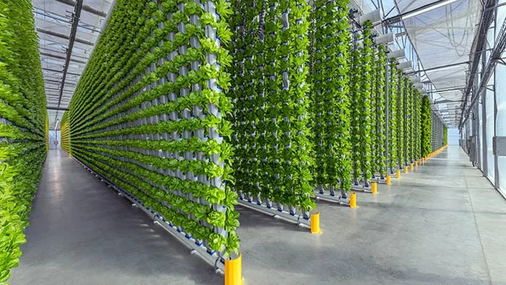

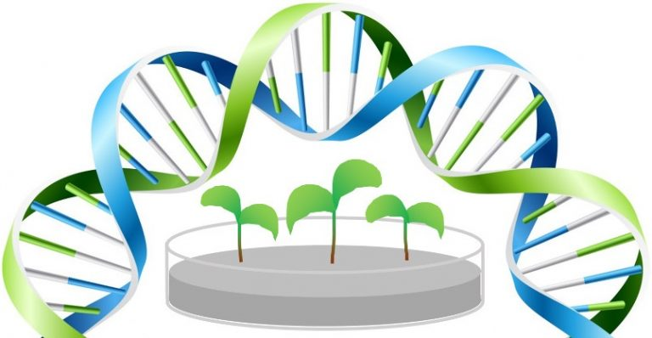
7. MECANIZAREA PENTRU AGRICULTURA INTELIGENTĂ (2020–2026) – Agricultura 5.0 (III)
5. Dezvoltarea pe verticala a fermelor urbane, prin extinderea sistemelor de agricultură în spații protejate care folosesc iluminatul cu LED-uri controlate și tehnologii hidroponice/aeroponice, pentru a produce hrană pe tot parcursul anului. Productivitate pe metru este de până la 390 de ori mai mare față de agricultura tradițională. Consum de apă este cu 95% mai mic, și elimină pesticidele.
7. Integrarea bioeconomiei, anul 2026 este considerat decisiv pentru tranziția către o bioeconomie circulară, unde agricultura inteligentă joacă un rol central în reducerea amprentei de carbon.
8.Tehnologii de monitorizare genetică în timp real, prin utilizarea senzorilor de ultimă generație și a algoritmilor de inteligență artificială, care analizează instantaneu caracteristicile genetice ale plantelor. Aceste sisteme pot urmări sănătatea culturilor și expresia genelor cu o precizie de aproximativ 99,7%. De exemplu, se poate măsura cu precizie activitatea genelor rezistente la dăunători, respectiv se poate monitoriza imunitatea culturilor în timp real.

Slide 22
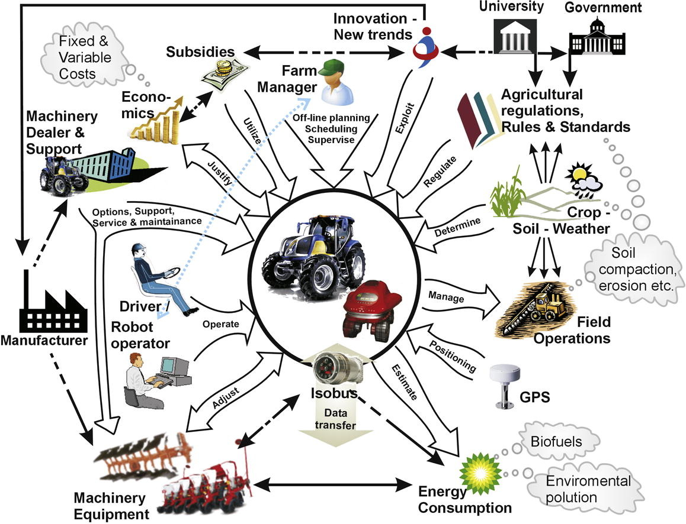
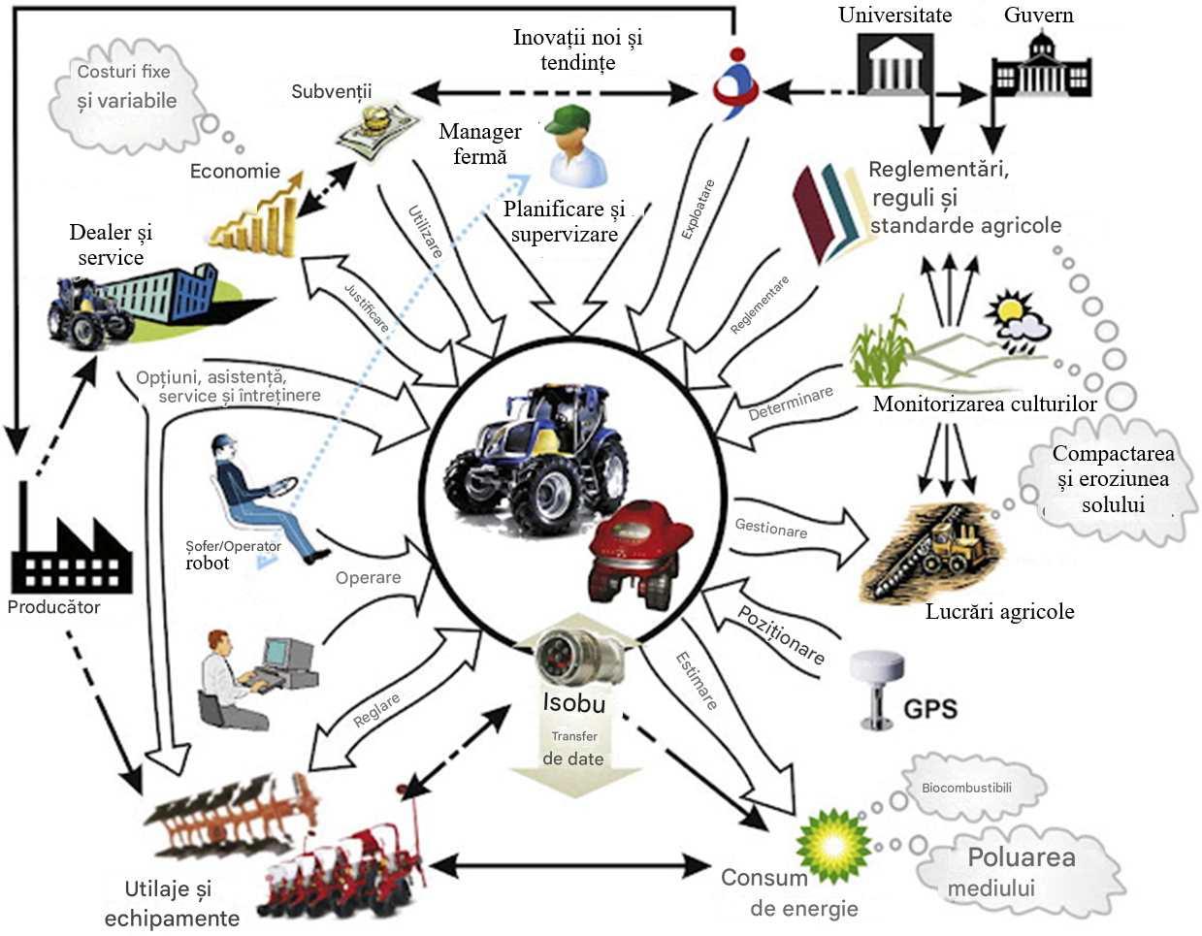
7. MECANIZAREA PENTRU AGRICULTURA INTELIGENTĂ (2020–2026) – Agricultura 4.0 (IV)
Algoritmul
agriculturii inteligente (digitală) – Agricultura 4.0
Fountas et. al., Farm machinery management information system, Computers and Electronics in Agriculture 110 (2015) 131–138

Slide 23

7. MECANIZAREA PENTRU AGRICULTURA DIGITALĂ (2026 -2035) – Agricultura 5.0 (I)
Agricultura digitală reprezintă o etapă superioară de dezvoltare a mecanizării agricole, caracterizată prin integrarea tehnologiilor digitale și autonome în procesele de producție. Obiectivele sale fundamentale vizează creșterea productivității, optimizarea utilizării resurselor și reducerea impactului asupra mediului, în timp ce direcțiile strategice includ digitalizarea, automatizarea, utilizarea AI și dezvoltarea agriculturii durabile. Această transformare poziționează agricultura inteligentă ca element central al securității alimentare globale și al tranziției către o economie verde.

Slide 24

7. MECANIZAREA PENTRU AGRICULTURA DIGITALĂ (2026 -2035) – Agricultura 5.0 (II)
Roi de roboți în agricultură (Swarm Robotics)
Roiurile de roboți reprezintă o schimbare de paradigmă în mecanizarea agriculturii, trecând de la mașini agricole mari, la sisteme gestionate prin AI, caracterizate prin adaptabilitate, reziliență și eficiență ridicată. Această abordare este esențială pentru dezvoltarea unei agriculturi sustenabile, capabile să răspundă provocărilor globale legate de securitatea alimentară și schimbările climatice.
Avantaje majore:
- Reducerea compactării solului (roboți mici vs. utilaje grele);
- Fiabilitate și redundanță ridicată – defectarea unui robot nu afectează sistemul;
- Eficiență energetică ridicată;
- Eficiență economică și rentabilitate ridicată;
- Agricultura este sustenabilă și de precizie.

Slide 25

7. MECANIZAREA PENTRU AGRICULTURA DIGITALĂ (2026 -2035) – Agricultura 5.0 (III)
Algoritmul
agriculturii digitale – Agricultura 5.0
Fountas et. al., Farm machinery management information system, Computers and Electronics in Agriculture 110 (2015) 131–138

Slide 26


REZULTATELE SONDAJULUI PRIVIND AGRICULTURA DIGITALĂ.
Sondajul este realizat de firma Bitkom Research în 500 de ferme agricole din Germania.
Contextul implementării AI

Slide 27

Rezultatele sondajului privind agricultura digitală.
Obiectivele tehnologiilor digitale

Slide 28

Rezultatele sondajului privind agricultura digitală.
Aplicații folosite în fermele agricole

Slide 29

Rezultatele sondajului privind agricultura digitală.
Avantajele folosirii agriculturii digitale

Slide 30
CONCLUZII
- Mecanizarea este unul dintre pilonii de bază pentru transformarea sistemelor agricole din modele tradiționale, cu productivitate redusă, în sisteme moderne, intensive și sustenabile. Analiza realizată evidențiază faptul că introducerea și perfecționarea tehnicilor agricole au generat efecte structurale profunde asupra tuturor componentelor sectorului agricol.
- Mecanizarea a contribuit decisiv la creșterea productivității muncii agricole, prin reducerea dependenței de forța de muncă manuală și prin creșterea vitezei și preciziei lucrărilor. Utilizarea tractoarelor și a mașinilor agricole performante a permis extinderea suprafețelor lucrate și respectarea optimă a calendarului agrotehnic, cu impact direct asupra randamentelor.
- Mecanizarea contribuie la creșterea sustenabilității agriculturii, prin utilizarea tehnologiilor inteligente care permit optimizarea consumului de inputuri și reducerea impactului asupra mediului. Integrarea echipamentelor moderne cu sisteme de monitorizare și control (GPS, senzori, drone) permite o gestionare mai eficientă și mai responsabilă a resurselor naturale.
- Mecanizarea are o contribuție decisivă la modernizarea și restructurarea exploatațiilor agricole, care au evoluat către forme mai mari, mai eficiente economic, capabile să integreze tehnologii avansate, inclusiv sisteme digitale și automatizate, specifice Agriculturii de precizie 4.0 și Agriculturii 5.0.
- Mecanizarea are un rol important în îmbunătățirea condițiilor de muncă în agricultură, reducând efortul fizic și expunerea la riscuri, dar și în atragerea forței de muncă calificate, prin creșterea gradului de tehnologizare.

Slide 31
RECOMANDĂRI (I)
1. Consolidarea gradului de dotare tehnică a exploatațiilor agricole, prin stimularea investițiilor în tractoare și mașini agricole moderne, adaptate dimensiunii și specificului exploatațiilor. Politicile publice trebuie să faciliteze accesul la finanțare (subvenții, credite preferențiale, leasing agricol), în special pentru fermele mici și mijlocii.
2. Promovarea agriculturii de precizie și a digitalizării, pentru o integrare rapidă a tehnologiilor digitale (GPS, senzori, sisteme GIS, drone, AI) care să optimizeze lucrărilor agricole și reducerea consumului de inputuri. Se recomandă dezvoltarea infrastructurii digitale rurale și a platformelor de management agricol.
3. Dezvoltarea resursei umane și a competențelor tehnice. În această etapă este esențială formarea continuă a fermierilor și operatorilor de utilaje agricole în utilizarea echipamentelor moderne, prin introducerea unor programe educaționale specializate și a parteneriatelor între universități, institute de cercetare și sectorul privat.
4. Adaptarea mecanizării la principiile agriculturii durabile, prin promovarea echipamentelor eficiente energetic și a tehnologiilor conservative (minimum tillage, no-till), care contribuie la protecția solului și reducerea emisiilor de carbon. Mecanizarea trebuie corelată cu obiectivele de mediu și schimbările climatice.
5. Sprijinirea cercetării și inovării în mecanizarea agriculturii. Este necesară intensificarea activităților de cercetare-dezvoltare în domeniul mașinilor agricole inteligente, autonome și robotizate. Se recomandă finanțarea proiectelor inovatoare și crearea de centre de excelență în domeniul agriculturii inteligente.

Slide 32
RECOMANDĂRI (II)
6. Crearea și dezvoltarea serviciilor de mecanizare. Pentru exploatațiile cu resurse limitate, se recomandă dezvoltarea serviciilor de mecanizare (cooperative, prestatori de servicii), care să permită accesul la tehnologii avansate fără a fi necesare investiții majore.
7. Optimizarea structurii exploatațiilor agricole, prin implementarea de măsuri care să încurajeze formele asociative (cooperative, grupuri de producători) pentru utilizarea eficientă a echipamentelor agricole și reducerea costurilor de exploatare.
8. Integrarea mecanizării în lanțurile agroalimentare inteligente, prin digitalizarea întregului lanț agroalimentar (producție–procesare–distribuție), pentru creșterea trasabilității și valorificarea superioară a producției.
9. Elaborarea unor politici publice coerente și pe termen lung, prin elaborarea unor strategii naționale privind mecanizarea agriculturii, integrate în politicile agricole și de dezvoltare rurală, cu obiective clare privind modernizarea tehnologică.
10. Monitorizarea și evaluarea impactului mecanizării, prin implementarea unor sisteme naționale de monitorizare a gradului de mecanizare, folosind indicatori precum CP/ha, număr de utilaje/ha, productivitatea muncii etc., pe baza cărora să se fundamenteze deciziile și ajustarea politicilor agricole.

Slide 33

Vă mulțumesc pentru atenție!

